Slide 1
BẢO MẬT TÀI LIỆU & XỬ LÝ TỰ ĐỘNG
ĐỊNH NGHĨA
BẢO MẬT/ XÁC THỰC/ SỐ HÓA

Slide 2
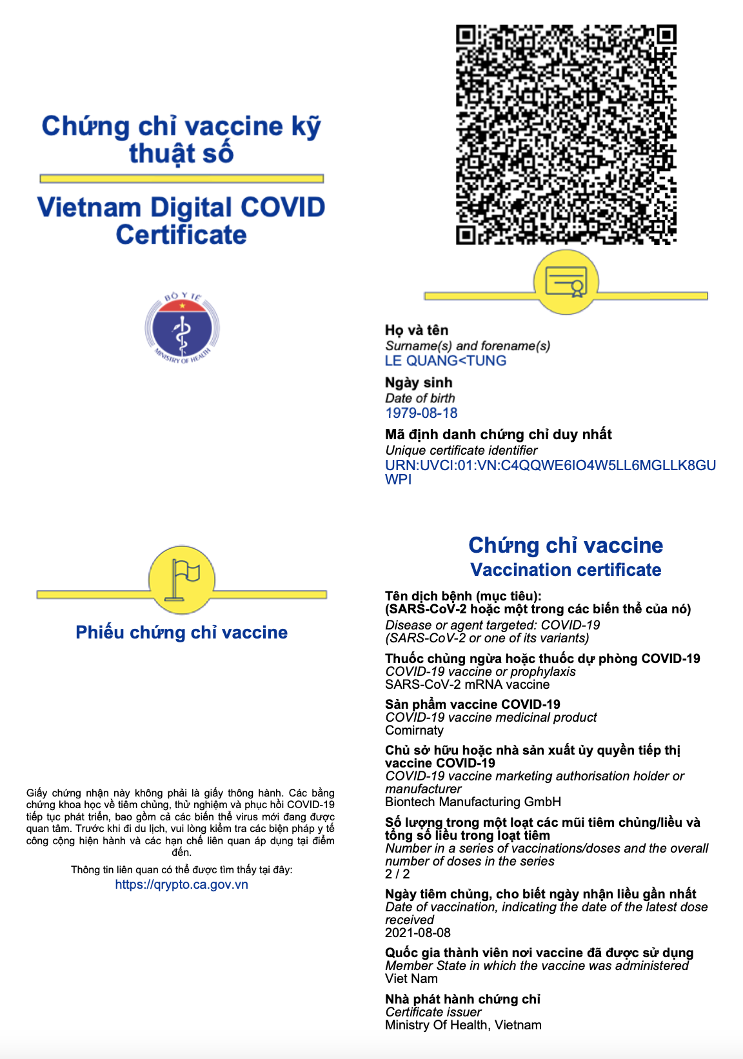

CÔNG NGHỆ QRYPTO
Công nghệ QRYPTO cho phép các tổ chức hiện thực việc bảo vệ tài liệu bằng cách ký điện tử trong mã QR và cung cấp khả năng xác thực nhanh phân tán bởi các bên thứ ba.

Slide 3
Nền tảng lý thuyết và mô hình triển khai
01
04
Các kiểu QRYPTO và mô hình tin cậy
02
05
Các vấn đề QRYPTO và cách giải quyết
Ứng dụng triển khai
Cách xác minh và tùy chọn thực hiện
03
06
Tại sao chọn chúng tôi?
MỤC LỤC

Slide 4
NỀN TẢNG LÝ THUYẾT & MÔ HÌNH TRIỂN KHAI
1
Mô hình lớp cao của QRYPTO
2
10
2
QRYPTO – Luồng giao tiếp và dịch vụ bảo vệ
1
3
9
3
FPT-CA QRYPTO Gateway – Tổng quan kiến trúc
FPT-CA QRYPTO Gateway – Giao tiếp với hệ thống QRYPTO của RP
8
4
7
5
FPT-CA QRYPTO Gateway – Phân phối thông tin ký số và xác thực
6
NEXT

Slide 5
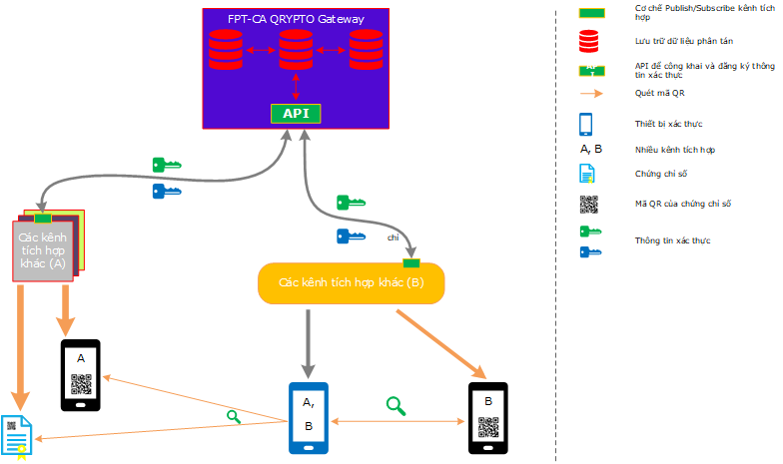
1
Mô hình lớp cao của QRYPTO
BACK

Slide 6
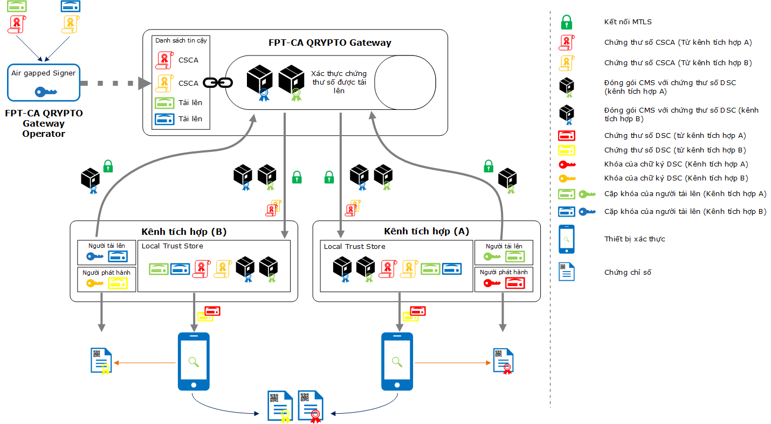
2
QRYPTO – Luồng giao tiếp và dịch vụ bảo vệ
BACK

Slide 7
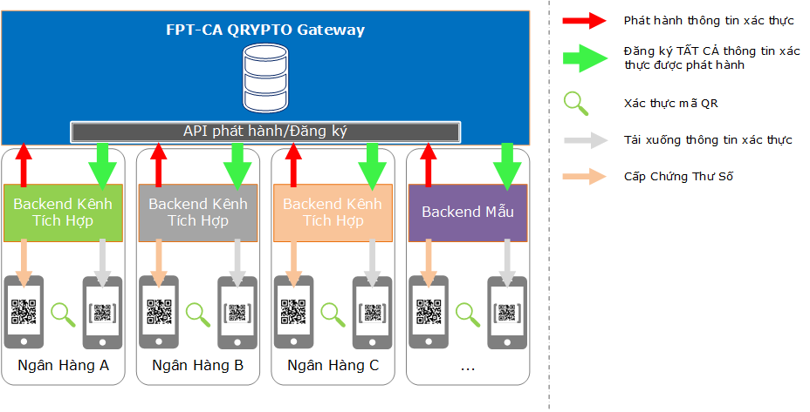
3
FPT-CA QRYPTO Gateway – Tổng quan kiến trúc
BACK

Slide 8
4
FPT-CA QRYPTO Gateway – Giao tiếp với hệ thống QRYPTO của RP
BACK
Notes:
Trùng hình với mô hình số 1

Slide 9
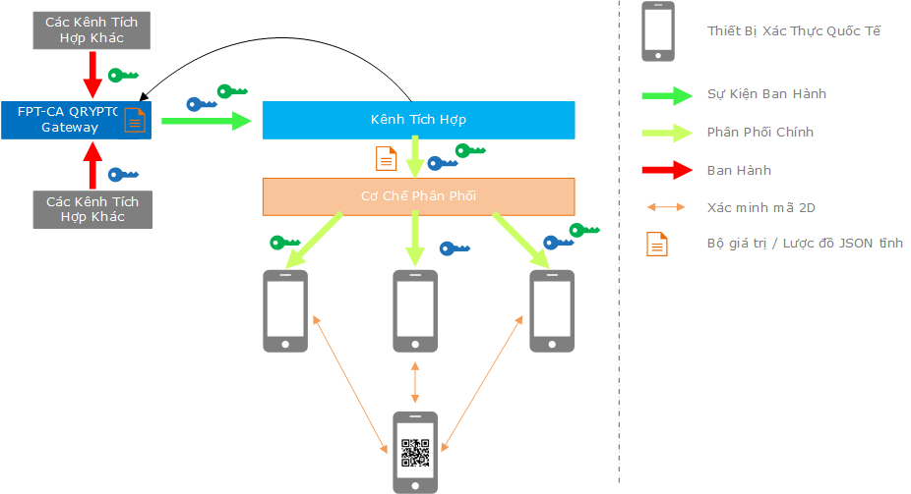
5
FPT-CA QRYPTO Gateway – Phân phối thông tin ký số và xác thực
BACK
Notes:
Trùng hình với mô hình số 1

Slide 10
NỀN TẢNG LÝ THUYẾT & MÔ HÌNH TRIỂN KHAI
1
FPT-CA QRYPTO Gateway – Phân phối thông tin xác thực
6
2
2
Ứng dụng QRYPTO – Phát hành mã QRYPTO
7
3
3
1
Ứng dụng QRYPTO– Chuyển mã QRYPTO sang ứng dụng Wallet
8
4
Ứng dụng QRYPTO – Xác thực Offline
9
5
Ứng dụng QRYPTO – Mô hình kiến trúc của hệ thống QRYPTO của RP
10
NEXT

Slide 11
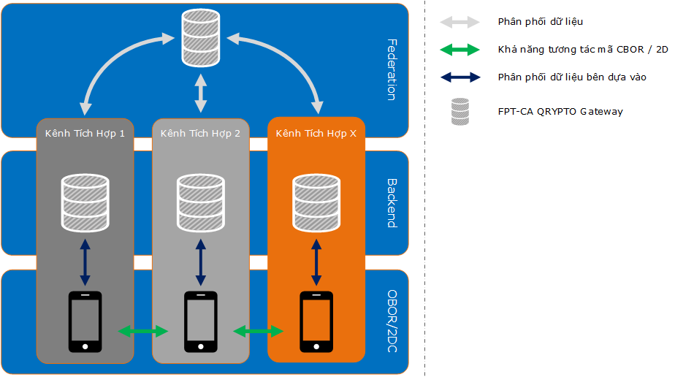
6
FPT-CA QRYPTO Gateway – Phân phối thông tin xác thực
BACK
Notes:
Trùng hình với mô hình số 1

Slide 12
7
Ứng dụng QRYPTO – Phát hành mã QRYPTO
BACK
Notes:
Trùng hình với mô hình số 1

Slide 13
8
Ứng dụng QRYPTO– Chuyển mã QRYPTO sang ứng dụng Wallet
8
BACK
Notes:
Trùng hình với mô hình số 1

Slide 14
9
Ứng dụng QRYPTO – Xác thực Offline
9
BACK
Notes:
Trùng hình với mô hình số 1

Slide 15
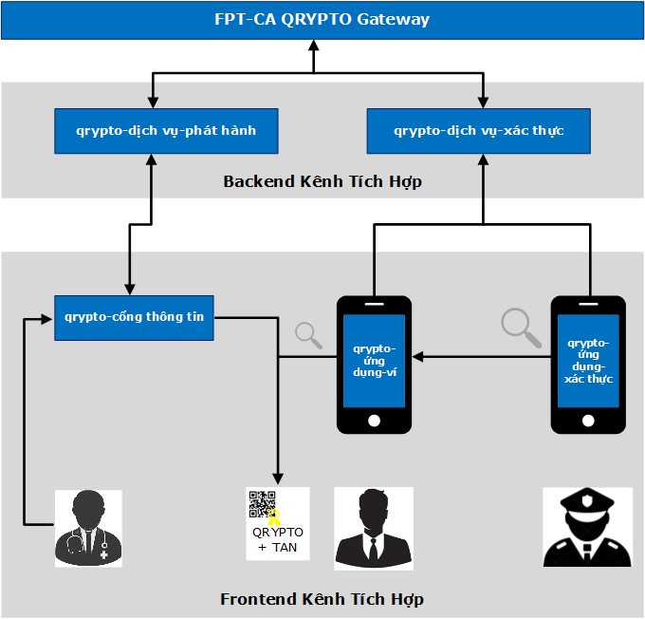
10
Ứng dụng QRYPTO – Mô hình kiến trúc của hệ thống QRYPTO của RP
BACK
Notes:
Trùng hình với mô hình số 1

Slide 16
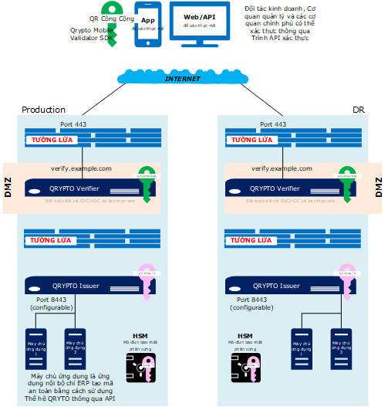
MÔ HÌNH TRIỂN KHAI DOANH NGHIỆP DẠNG ON-PREMISE
Phát hành và xác minh mã QRYPTO
- Chạy trên môi trường vật lý hoặc ảo hóa (RHEL 7, CentOS 7, Oracle Linux 7 hoặc mới hơn)
- Cấu hình: Máy dualcore với 8GB RAM có khả năng hỗ trợ phát hành 50,000 mã QRYPTO PDC trong một giờ
- Mô hình kiến trúc không CSDL không cần thiết sử dụng các phần mềm chuyên dụng phục vụ cho việc cài đặt, quản lý, mở rộng và xử lý lỗi
- Tùy chọn: Tích hợp HSM

Slide 17
02
Các vấn đề QRYPTO
Cách giải quyết
&

Slide 18

VẤN ĐỀ QRYPTO GIẢI QUYẾT
Tổ chức A
Tổ chức X
Cá nhân P
Cung cấp một số thông tin giao dịch tới cá nhân P dưới dạng điện tử hoặc tài liệu giấy, bản sao kê, séc, màn hình xác nhận
Tổ chức X có thể xác thực thông tin ngay lập tức khi nhận từ P hoặc M và đảm bảo được dữ liệu không bị thay đổi.
Người trung gian M
Hỗ trợ việc bảo vệ chia sẻ thông tin giữa các tổ chức trên môi trường không tin cậy mà không cần phải thay đổi quá nhiều việc tích hợp hệ thống
Chi phí thấp cho việc xây dựng và bảo trì
Bảo mật dữ liệu tốt hơn
Bảo vệ riêng tư tốt hơn

Slide 19

CÁCH QRYPTO GIẢI QUYẾT VẤN ĐỀ
Tổ chức A
Tổ chức X
Cá nhân P
Khóa bí mật của A
Khóa bí mật của X
Người trung gian M
Tổ chức A đóng gói tất cả các thông tin bên trong mã bảo vệ và ký số với khóa bí mật của tổ chức A
Thông qua P hoặc M để truyền tải thông tin, nhưng họ không thể giả mạo hoặc thay đổi vì không giữ khóa bí mật của tổ chức A
Tổ chức X có thể xác thực thông tin ngay lập tức khi nhận từ P hoặc M và đảm bảo được dữ liệu không bị thay đổi.
Các tổ chức chỉ cần chia sẻ khóa công khai để cho phép các bên thứ ba có thể xác thực được các mã QRYPTO được ký bởi khóa bí mật
Dựa trên hạ tầng khóa công khai
Dễ dàng mở rộng bằng việc đơn giản chia sẻ khóa công khai

Slide 20
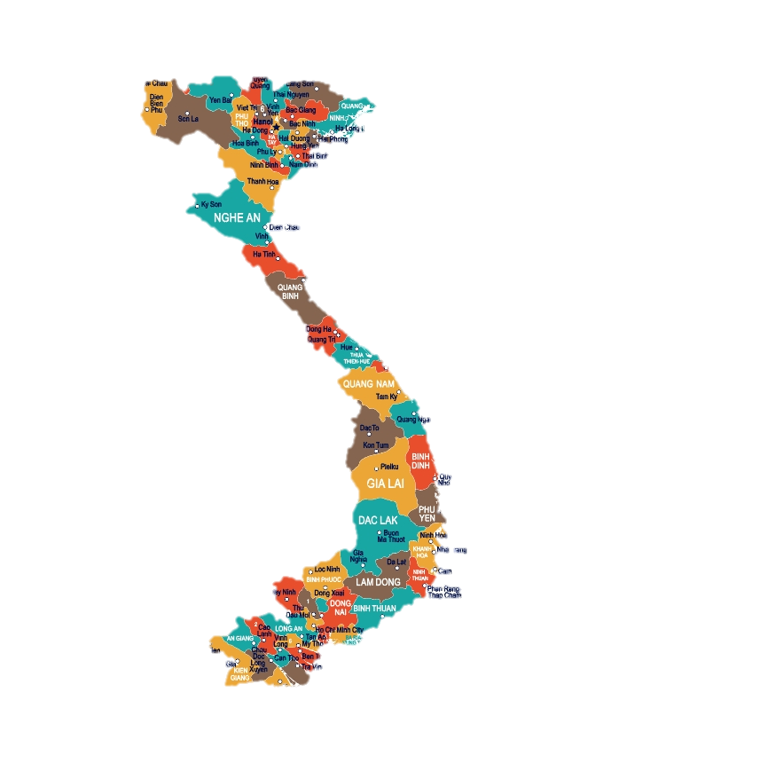
TẠI SAO?
Khóa bí mật của X
Tổ chức X
FPT-CA đang mở rộng hạ tầng Gateway kết nối đến nhiều RP, hiện nay đã được N+ tổ chức y tế, P+ tổ chức tài chính, Q+ tổ chức giáo dục, trên toàn lãnh thổ Việt Nam.
Khóa bí mật của A
Khóa bí mật của Y
Tổ chức Y
Tổ chức A
Kích hoạt việc xác nhận phân tán và truy cập vào kiến trúc dữ liệu bởi bên thứ ba để giảm thiểu gian lận, cải tiến hiệu quả và nâng cao độ tin cậy.
Khóa bí mật của Z
Tổ chức Z
Tự động phân phối khóa công khai
Tự động xử lý với số liệu xác thực

Slide 22
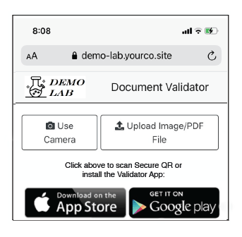
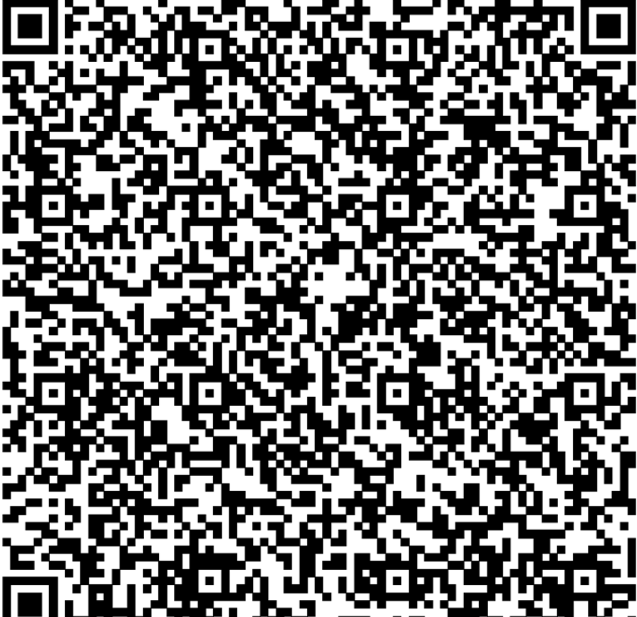
CÁCH XÁC MINH
02
01
03
03
Tải hình ảnh tài liệu hoặc PDF (trên PC)
Sử dụng camera của điện thoại hoặc máy tính (không cài app)
04
Cài đặt App xác minh tài liệu (dễ dàng nhất cho việc sử dụng thường xuyên)
Các đối tác tích hợp có thể xác minh tài liệu qua RESTful API
Có thể tùy biến một website để hỗ trợ việc xác minh tài liệu
Xác minh tại link
qrypto-verifier.fis.com.vn
Subdomain xác minh hỗ trợ người dùng cuối biết cách xác minh tài liệu, ví dụ qrypto-verifier.<your-domain>.com
Subdomain xác minh hỗ trợ người dùng cuối biết cách xác minh tài liệu ví dụ qrypto-verifier.<your-domain>.com

Slide 23
TÙY CHỌN CÀI ĐẶT
Chỉ dùng ứng dụng di động vì:
03
Xác minh bởi ứng dụng di động hoặc đầu đọc mã QR
Offline (Mã PDC) & Online (Mã EDC)
Cloud &
On-premise
Offline (PDC)
Cloud
Bảo mật:
Chống phishing mã QR
Xác nhận offline:
Cần trong môi trường di động
Dễ dàng cài đặt, bảo trì và mở rộng; không cần phải tiến hành cài đặt và quản trị hạ tầng
Tính riêng tư: Chống việc lộ thông tin

Slide 24
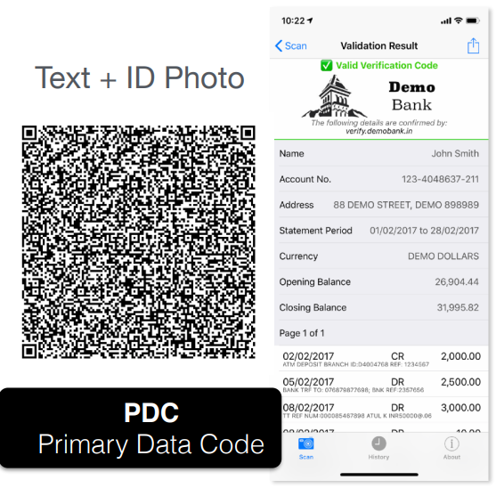
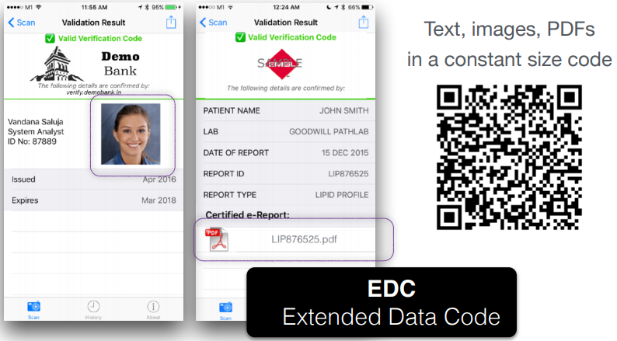
CÁC KIỂU MÃ QRYPTO
Extended Data Codes (EDC)
Xác thực online
Primary Data Codes (PDC)
Có khả năng lưu trữ, xác thực offline
1
2
Sử dụng điện thoại di động vào: https://qrypto-portal.fis.com.vn để cài app và thực hiện xác minh mã QRYPTO
Các thông tin thêm được lưu trữ trên Additional Data Repository (ADR) dưới dạng mã hóa (dùng AWS S3 hoặc Qrypto ADR Object Store

Slide 25
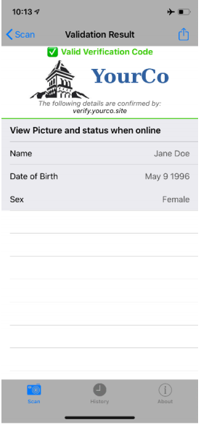
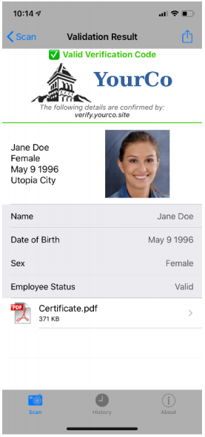
MÃ QRYPTO DẠNG HYBRID
3
Cung cấp tính năng của cả PDC và EDC bao gồm hai thành phần:
Thành phần On-Code PDC và online EDC
Thành phần offline
Thành phần online

Slide 26
04
MÔ HÌNH TIN CẬY
CA
DOMAIN
Phân phối khóa công khai thông qua domain (qrypto-verifier.fis.com.vn) được quản lý bởi FPT-CA QRYPTO Gateway
Cài đặt nhanh
Hỗ trợ tất các các định dạng PDC, EDC và HDC
Phát sinh CSR (Certificate Signing Request) trên QRYPTO
Lấy DSC (Digital Signing Certificate) từ FPT-CA
Tải DSC lên QRYPTO
Phân phối DSC

Slide 27
MÃ QRYPTO KÝ SỐ BẢO MẬT THÔNG QUA MÃ QR
Xác thực Offline: Không cần kết nối mạng khi xác thực mã QRYPTO dạng PDC
Không URL: Không URL trong mã QR chống lại việc phishing hoặc tiết lộ dữ liệu
Bảo mật cao: Ký điện tử với khóa doanh nghiệp dựa trên PKI
Nén: Mã QRYPTO được nén theo cơ chế MSPC (Multi-Stage Pipeline Compression)
Tính riêng tư: Mã QR + Thuật toán + Khóa công khai cung cấp khả năng truy cập dữ liệu

Slide 28
5
ỨNG DỤNG TRIỂN KHAI
Hóa đơn và bill
Quản lý nhân sự và thanh toán
Sao kê giao dịch
Chi phiếu
Tài liệu giao dịch
Tài liệu chính sách
Yêu cầu y tế
Thẻ thành viên
Thẻ căn cước công dân
Chứng chỉ điện tử
NEXT

Slide 29
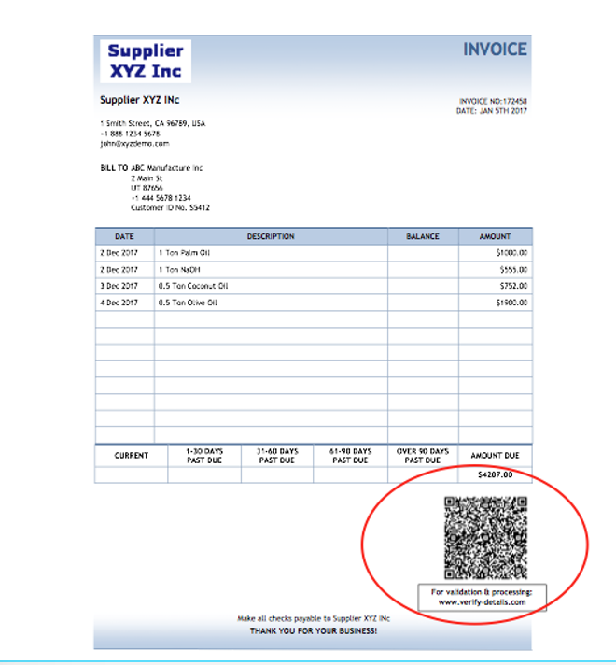
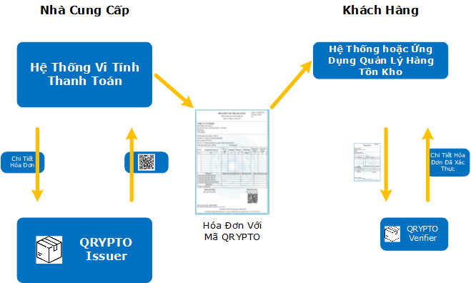
HÓA ĐƠN VÀ BILL

Slide 30
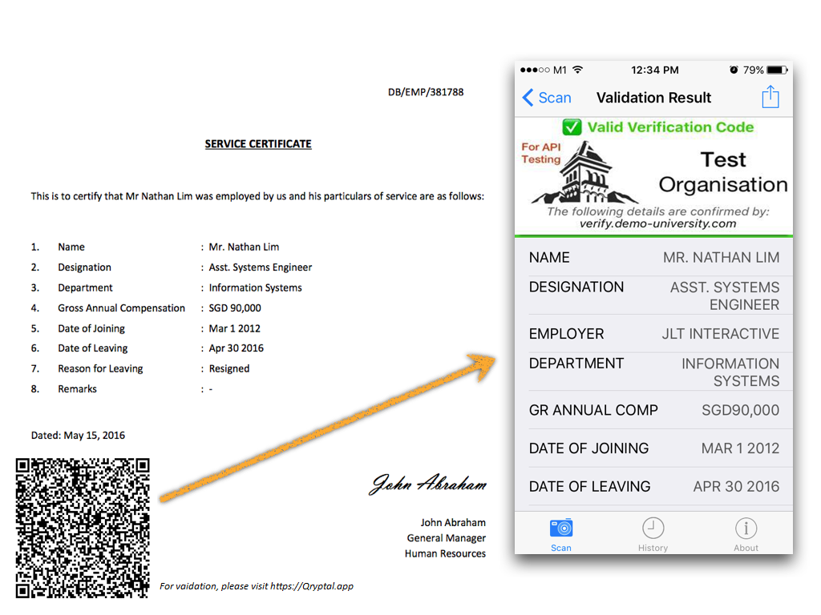
QUẢN LÝ NHÂN SỰ VÀ THANH TOÁN

Slide 31
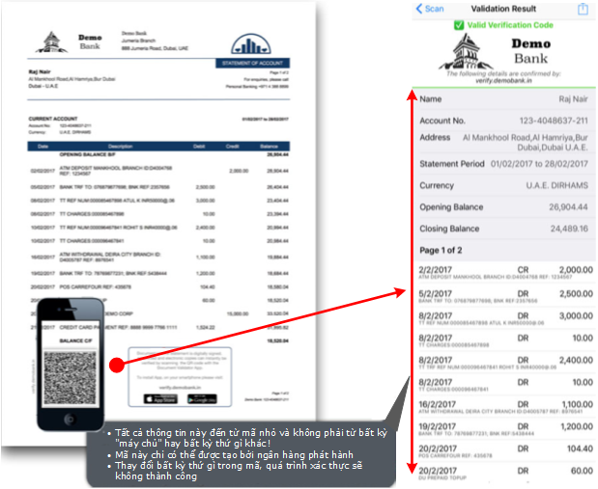
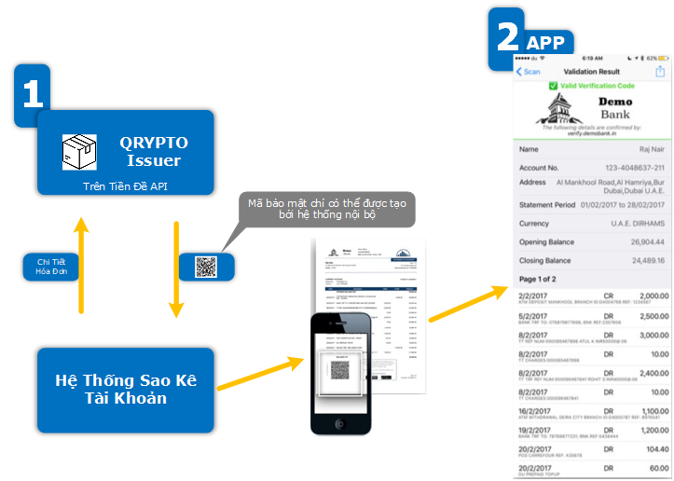
SAO KÊ GIAO DỊCH

Slide 32
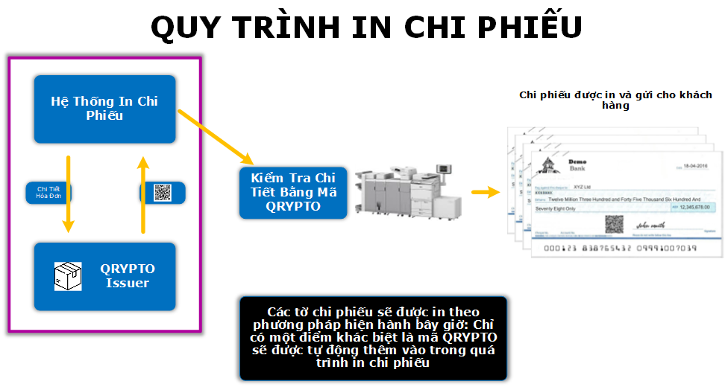
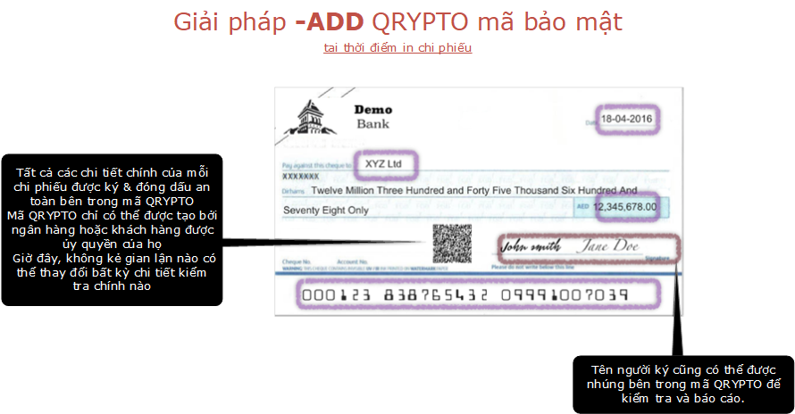
CHI PHIẾU

Slide 33
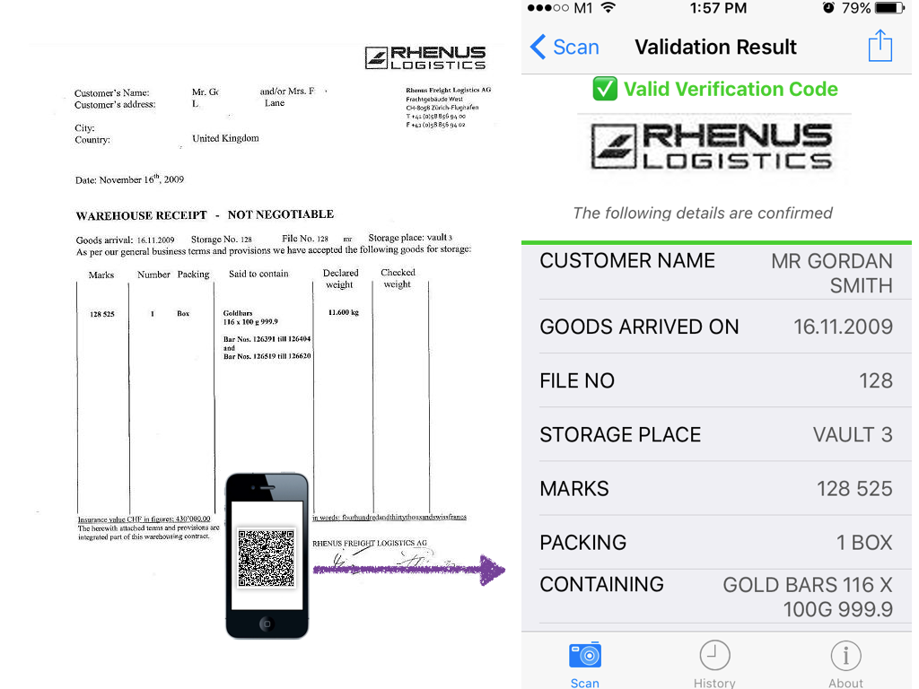
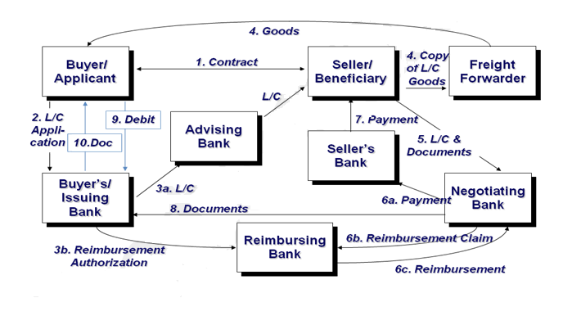
TÀI LIỆU GIAO DỊCH

Slide 34
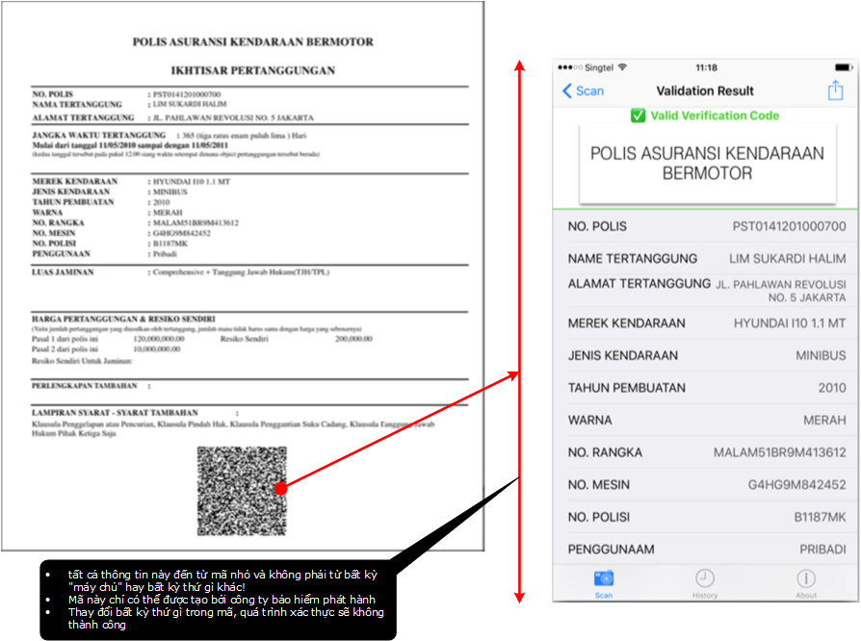
TÀI LIỆU CHÍNH SÁCH

Slide 35
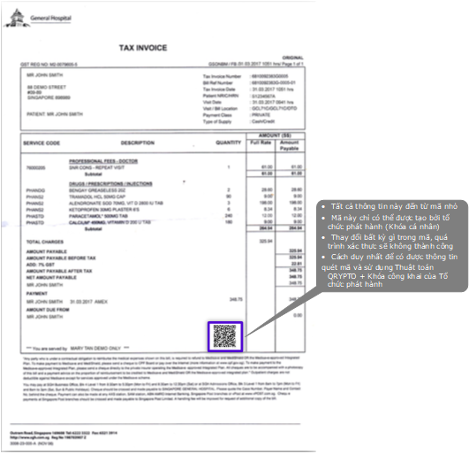
YÊU CẦU Y TẾ

Slide 36
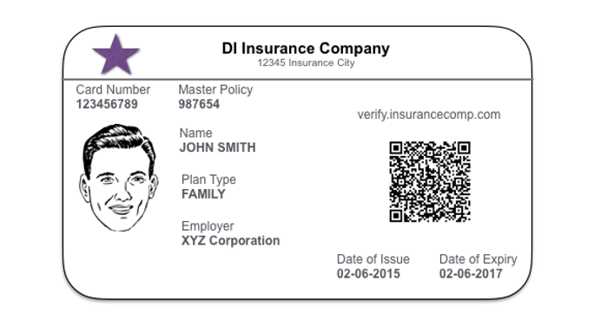
THẺ THÀNH VIÊN

Slide 37
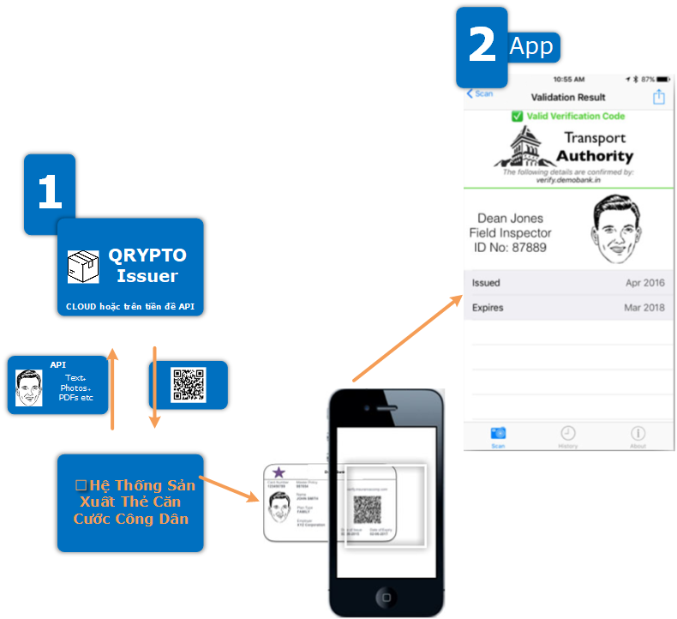
THẺ CĂN CƯỚC CÔNG DÂN

Slide 38
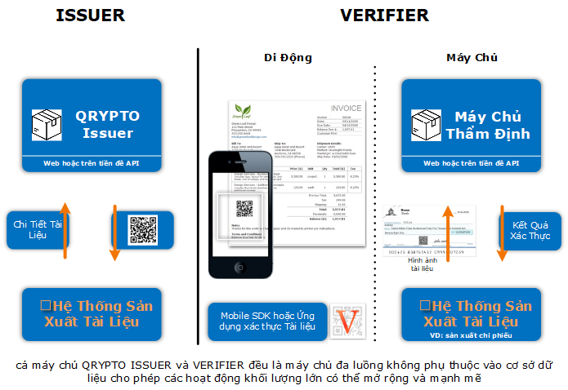
CHỨNG CHỈ ĐIỆN TỬ

Slide 39
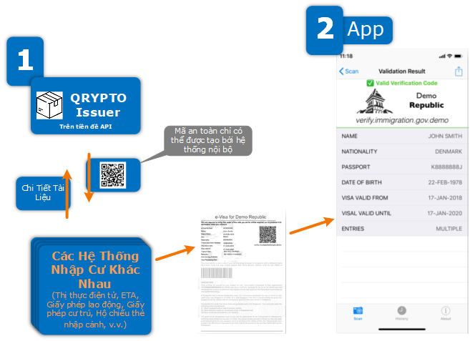
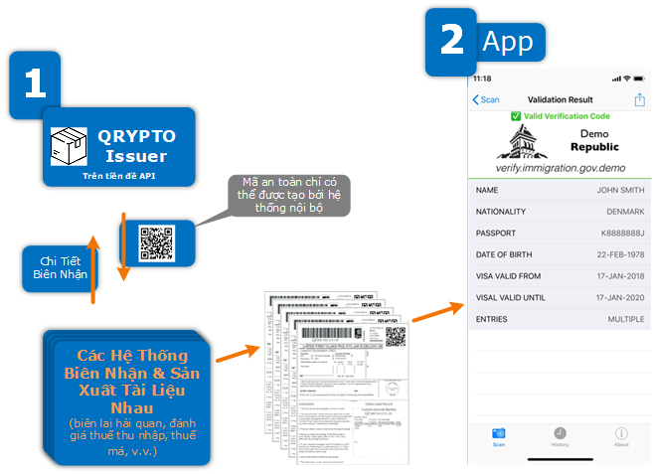
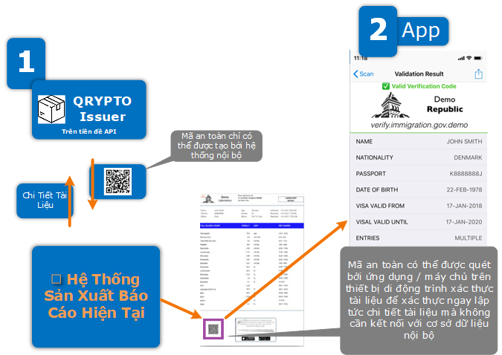
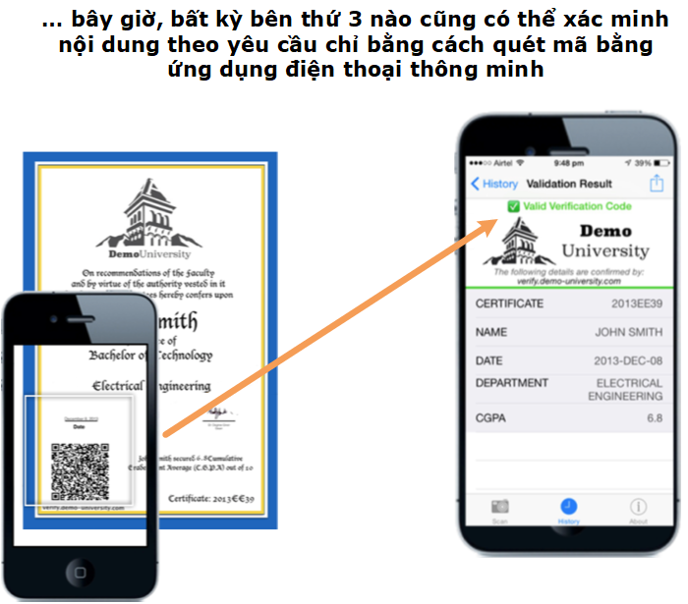
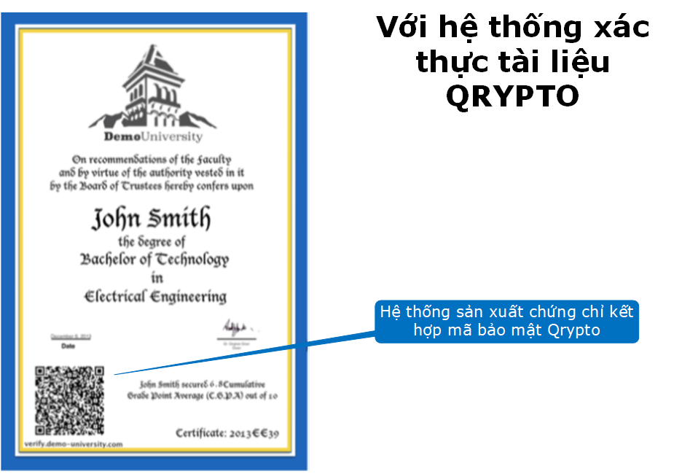
ỨNG DỤNG TRIỂN KHAI
Nhập cư
Thuế
Bằng cấp điện tử
Báo cáo phòng thí nghiệm
5
NEXT

Slide 40
NHẬP CƯ

Slide 41
THUẾ

Slide 42
BẰNG CẤP ĐIỆN TỬ

Slide 43
BÁO CÁO PHÒNG THÍ NGHIỆM

Slide 44
TẠI SAO CHỌN CHÚNG TÔI ?
Bảo mật và Nén: Hỗ trợ các HSM, thay đổi khóa.
Dựa trên tiêu chuẩn: Các kênh tích hợp khác nhau dễ dàng xác thực mã QRYPTO lẫn nhau.
Không có CSDL tập trung:
- Dễ dàng mở rộng, phát hành hàng triệu mã code hằng ngày với hạ tầng đơn giản nhất.
- Giảm thiểu các tấn công mạng.
Mô hình xác thực dựa vào khóa công khai phi tập trung.
Tùy biến triển khai: On-premise, AWS, Azure hạ tầng khác.
Đã triển khai từ năm 2022 với nhiều thị trường khác nhau.
Sản phẩm đã được kiểm tra dựa vào yêu cầu của khách hàng.
Dễ dàng tích hợp vào các ứng dụng có sẵn.
Công nghệ bảo mật QR cho các thông tin nhạy cảm
Sẵn sàng thương mại

Slide 45
THANKS!
19 Dang Tien Dong , An Phu Ward, Thu Duc City, Ho Chi Minh City
+84 28 3636 6015
info@mobile-id.vn

